Slide 1

Název školy: | Základní škola a mateřská škola, Hlušice
Jméno autora: | Martina Skalová
Číslo projektu: | CZ.1.07/1.4.00/21.3235
Název materiálu: | VY_32_INOVACE_4C_09_KUKAČČÍ NÁSOBILKA
Téma: | Matematika v 1.– 3. ročníku ZŠ

Slide 2
Anotace:
Prezentace slouží k zábavnému procvičení a upevnění násobilky 8.
Určeno pro žáky 2.-3. ročníku.
S prezentací mohou žáci pracovat sami (zpětná vazba).
Prezentováno v několika vyučovacích hodinách na interaktivní tabuli.
Popis na jednotlivých snímcích.

Slide 3
Kukaččí násobilka
(násobilka 8)
Autor : Martina Skalová
ZŠ Hlušice

Slide 4
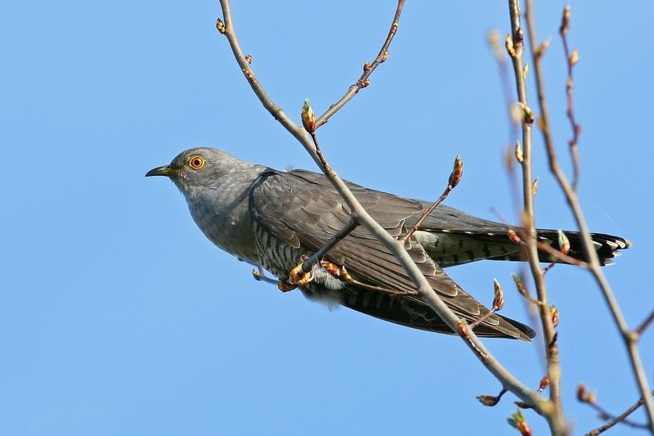
Klikni na násobky 8. Poznáš ptáka na obrázku ? Co o něm víš ?
0
26
30
56
32
72
54
36
24
80
74
49
64
42
16
8
48
40
14

Slide 5
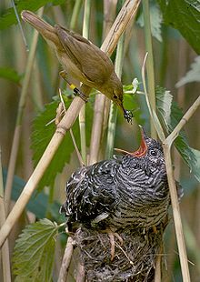
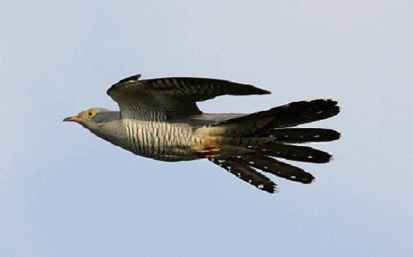
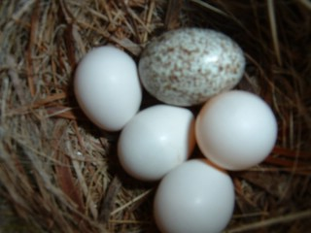
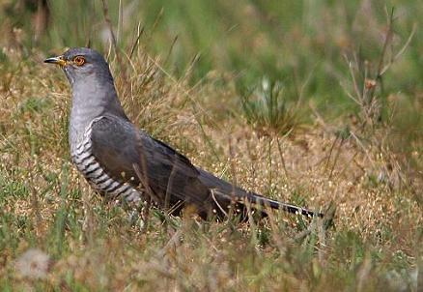
Kukačka obecná je veliká asi jako štíhlá hrdlička. Některé kukačky jsou zbarveny šedě, jiné rezavohnědě. Za letu je nápadný dlouhý ocas, malá štíhlá hlava a úzká zašpičatělá křídla. Vyskytuje se v lesích a hájích, zalétá však také do jiných prostředí. Potrava je pouze živočišná, požírá i chlupaté housenky. Samice podkládá vajíčka do hnízd drobných pěvců (nejčastěji červenky obecné, dále rehka zahradního, konipasa bílého, ťuhýka obecného a mnoha dalších). Ze zimovišť v Africe přilétá v dubnu. Odlet starých kukaček začíná na začátku srpna, mladí ptáci odlétají až v září.
Další obrázky a informace.
Klikni.
Námluvy kukaček.
Klikni.

Slide 6
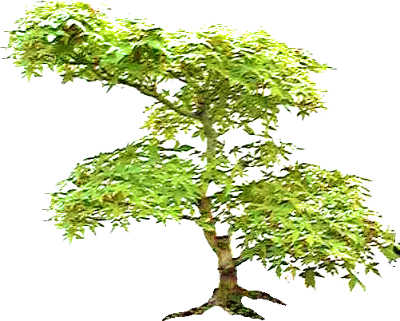
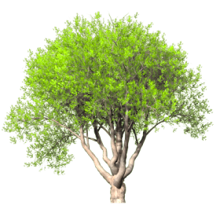
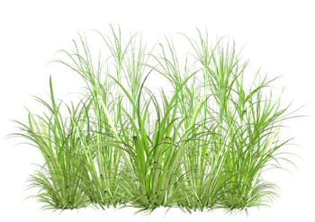
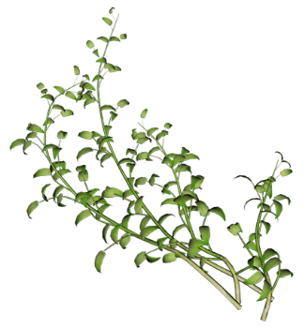
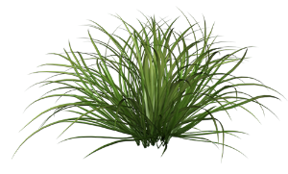
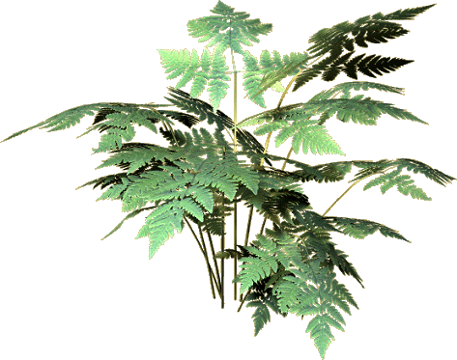
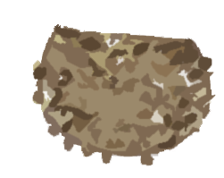

Kde se vzala, tu se vzala, přiletěla odkudsi kukačka.
V jedné zahradě si postavili v hustém křoví hnízdo dva ptáčci zpěváčci.
Samička do hnízda snesla dvě krásná vajíčka.
Usadila se na blízkém stromě a jen tiše čekala na svou příležitost…
Co se asi dělo dál? Vypravuj.

Slide 7
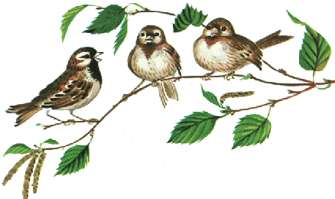


Poznáš, z kterého vajíčka se vylíhne kukačka ?
45 : 5
63 : 9
64 : 8
8

Slide 8
Poznáš, z kterého vajíčka se vylíhne kukačka ?
36 : 4
40 : 5
28 : 4
9

Slide 9
Poznáš, z kterého vajíčka se vylíhne kukačka ?
56 : 7
56 : 8
54 : 6
7

Slide 10
Poznáš, z kterého vajíčka se vylíhne kukačka ?
24 : 8
36 : 6
28 : 7
4

Slide 11
Poznáš, z kterého vajíčka se vylíhne kukačka ?
40 : 8
20 : 2
30 : 5
5

Slide 12
Poznáš, z kterého vajíčka se vylíhne kukačka ?
32 : 8
24 : 8
35 : 7
4

Slide 13
Poznáš, z kterého vajíčka se vylíhne kukačka ?
28 : 7
24 : 8
24 : 6
3

Slide 14
Poznáš, z kterého vajíčka se vylíhne kukačka ?
35 : 5
48 : 6
54 : 6
8

Slide 15
Poznáš, z kterého vajíčka se vylíhne kukačka ?
24 : 3
21 : 3
27 : 3
7

Slide 16
Poznáš, z kterého vajíčka se vylíhne kukačka ?
54 : 9
56 : 8
64 : 8
7

Slide 17
Poznáš, z kterého vajíčka se vylíhne kukačka ?
24 : 4
36 : 4
24 : 3
8

Slide 18
Poznáš, z kterého vajíčka se vylíhne kukačka ?
36 : 4
35 : 7
42 : 7
6

Slide 19
Poznáš, z kterého vajíčka se vylíhne kukačka ?
72 : 8
64 : 8
56 : 8
9

Slide 20
Poznáš, z kterého vajíčka se vylíhne kukačka ?
18 : 2
24 : 4
16 : 2
8

Slide 21
Poznáš, z kterého vajíčka se vylíhne kukačka ?
36 : 4
56 : 7
48 : 8
6

Slide 22
Poznáš, z kterého vajíčka se vylíhne kukačka ?
49 : 7
40 : 8
54 : 6
7

Slide 23
Poznáš, z kterého vajíčka se vylíhne kukačka ?
18 : 3
21 : 3
24 : 3
6

Slide 24
32
72
8 . 5
6 . 8
4 . 8
42
24
8 . 9
40
7 . 6
48
3 . 8
64
7 . 8
49
7 . 9
56
8 . 8
7 . 7
63

Slide 25

32
72
8 . 5
6 . 8
4 . 8
42
24
8 . 9
40
7 . 6
48
3 . 8
64
7 . 8
49
7 . 9
56
8 . 8
7 . 7
63
K vytisknutí.

Slide 26


KONEC

Slide 27
Zdroje:
KUKAČKA (fotografie)
http://upload.wikimedia.org/wikipedia/commons/thumb/4/4f/Kuckuck_%28Cuculus_canorus%29_by_Tim_Peukert.jpg/800px-Kuckuck_%28Cuculus_canorus%29_by_Tim_Peukert.jpg
http://upload.wikimedia.org/wikipedia/commons/2/29/Cowbird_egg.JPG
http://upload.wikimedia.org/wikipedia/commons/thumb/5/5c/Reed_warbler_cuckoo.jpg/220px-Reed_warbler_cuckoo.jpg
http://www.zsmarianske.cz/ekostranky/malyokruh/koruna/kukacka1.JPG
http://www.zsmarianske.cz/ekostranky/malyokruh/koruna/kukacka2.JPG
http://www.tvojweb.istudio.sk/pozadia/oblaky.jpg
obloha
http://www.tvojweb.istudio.sk/gify/bird2.gif
pták

Slide 28
http://grovit.cz/ZABAVNY_majka57/GIF/kvetiny_ostatni/trava_listi_stromy/6.png
keř
http://grovit.cz/ZABAVNY_majka57/GIF/kvetiny_ostatni/trava_listi_stromy/8.png
tráva
http://grovit.cz/ZABAVNY_majka57/GIF/kvetiny_ostatni/trava_listi_stromy/9.png
trs trávy
http://grovit.cz/ZABAVNY_majka57/GIF/kvetiny_ostatni/trava_listi_stromy/35.gif
kapradina
http://grovit.cz/ZABAVNY_majka57/GIF/kvetiny_ostatni/trava_listi_stromy/41.png
strom malý
http://grovit.cz/ZABAVNY_majka57/GIF/kvetiny_ostatni/trava_listi_stromy/39.gif
strom velký
http://grovit.cz/ZABAVNY_majka57/GIF/ptaci/ptaci1/15.gif
pták
http://grovit.cz/ZABAVNY_majka57/GIF/ptaci/ptaci1/14.gif
pták
http://grovit.cz/ZABAVNY_majka57/GIF/ptaci/ptaci1/ptaci37.gif
dvojice ptáků
http://www.tvojweb.istudio.sk/gify/butter.gif
motýl
Kukačka (obrázek) – klipart z galerie Microsoft Office

